Slide 1

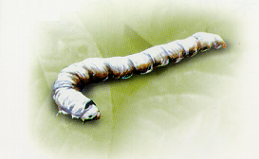

苏教版二年级语文下册
蚕姑娘

Slide 2



猜字谜
“天下一条虫”

Slide 3
cán
蚕

Slide 4
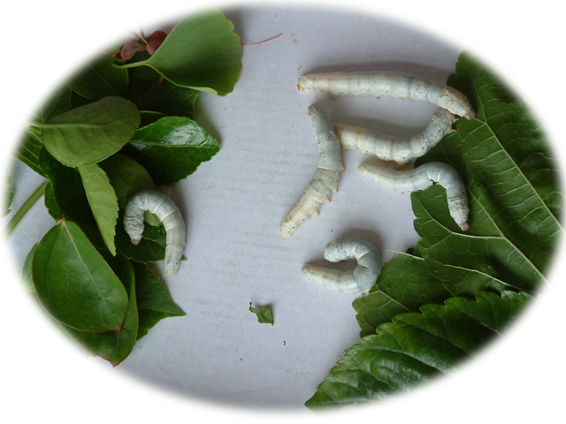

Slide 5



读准字音。
luǎn shòu jiǎn é
卵 瘦 茧 蛾
cán ɡū nianɡ sānɡ chuánɡ jiù
蚕姑娘 桑叶 蚕床 新旧
huàn pànɡ ɡài xiǎnɡ
换上 发胖 盖房 不响

Slide 6


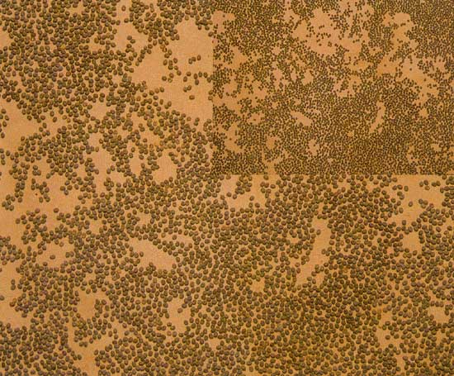
nuǎn
春天天气暖 洋洋，蚕卵
zuān
里钻出蚕姑娘。

Slide 7
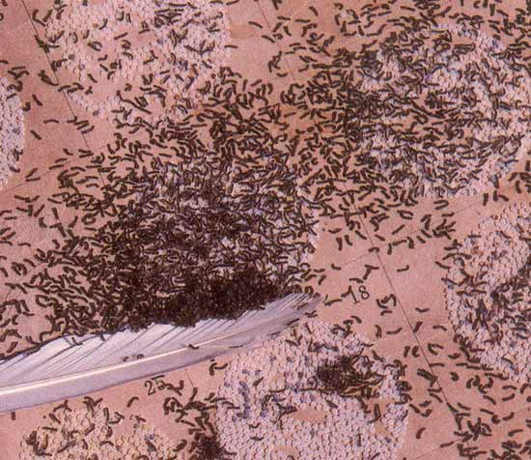
蚕卵里钻出蚕姑娘
又黑又小

Slide 8
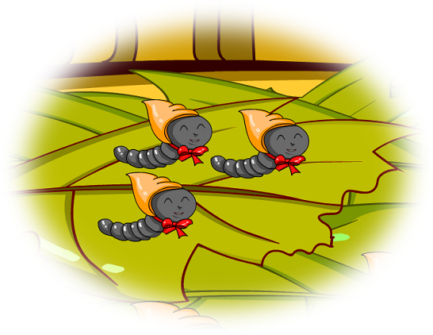
又黑又小的蚕姑娘，吃了几天桑叶，就睡在蚕床上，不吃也不动，脱下黑衣裳。醒了，醒了，变成黄姑娘。

Slide 9
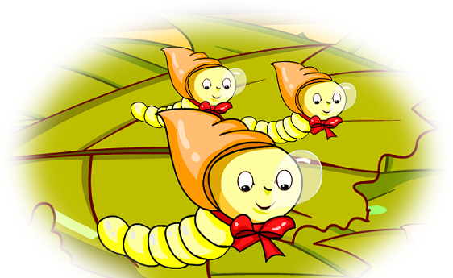
又黄又瘦的蚕姑娘，吃了几天桑叶，又睡在蚕床上，不吃也不动，脱下黄衣裳。醒了，醒了，变成白姑娘。

Slide 10
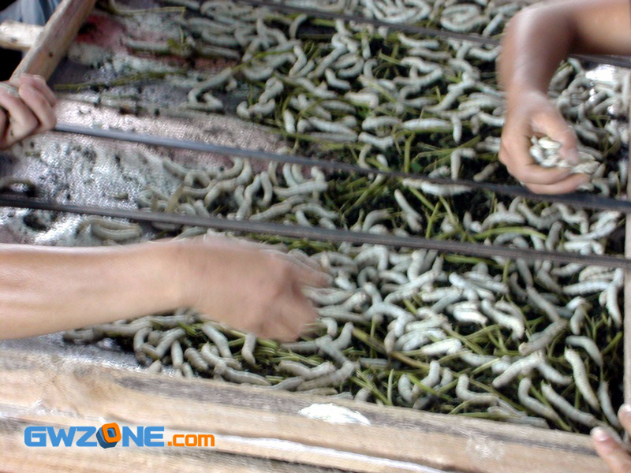
又黄又瘦的蚕姑娘

Slide 11

为什么不用“就”而用“又”？
又白又嫩的蚕姑娘，吃了几天桑叶，又睡在蚕床上，不吃也不动，脱下旧衣裳，换上新衣裳。醒了，醒了，从此一天天发胖。

Slide 12
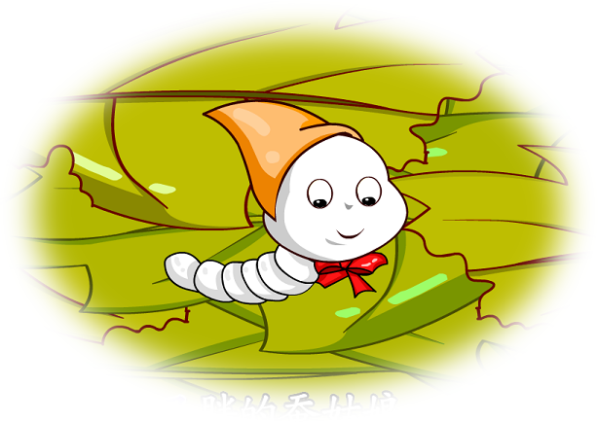
又白又胖的蚕姑娘，吃了几天桑叶，又睡在蚕床上，不吃也不动，脱下旧衣裳，换上新衣裳。醒了，醒了，从此一天天发亮。

